Slide 1

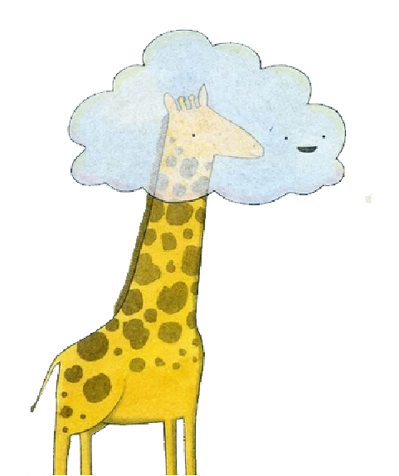
时间的认识
时间的认识

Slide 2



时间
的
认识

Slide 3

录
目
1、钟表的认识
2、一秒有多长
3、一分钟可以做什么
1、钟表的认识
2、一秒有多长
3、一分钟可以做什么

